Slide 1

KHỞI ĐỘNG
d
d
d
d

Slide 2

GAME ONG TÌM CHỬ
d
d
LUẬT CHƠI
Tìm các từ, cụm từ liên quan đến chủ đề thiên nhiên.
Mỗi đáp án đúng được 10 điểm.
Các nhóm ghi đáp án vào bảng nhóm (ghi điểm số đạt được)
Thời gian: 3 phút

Slide 3
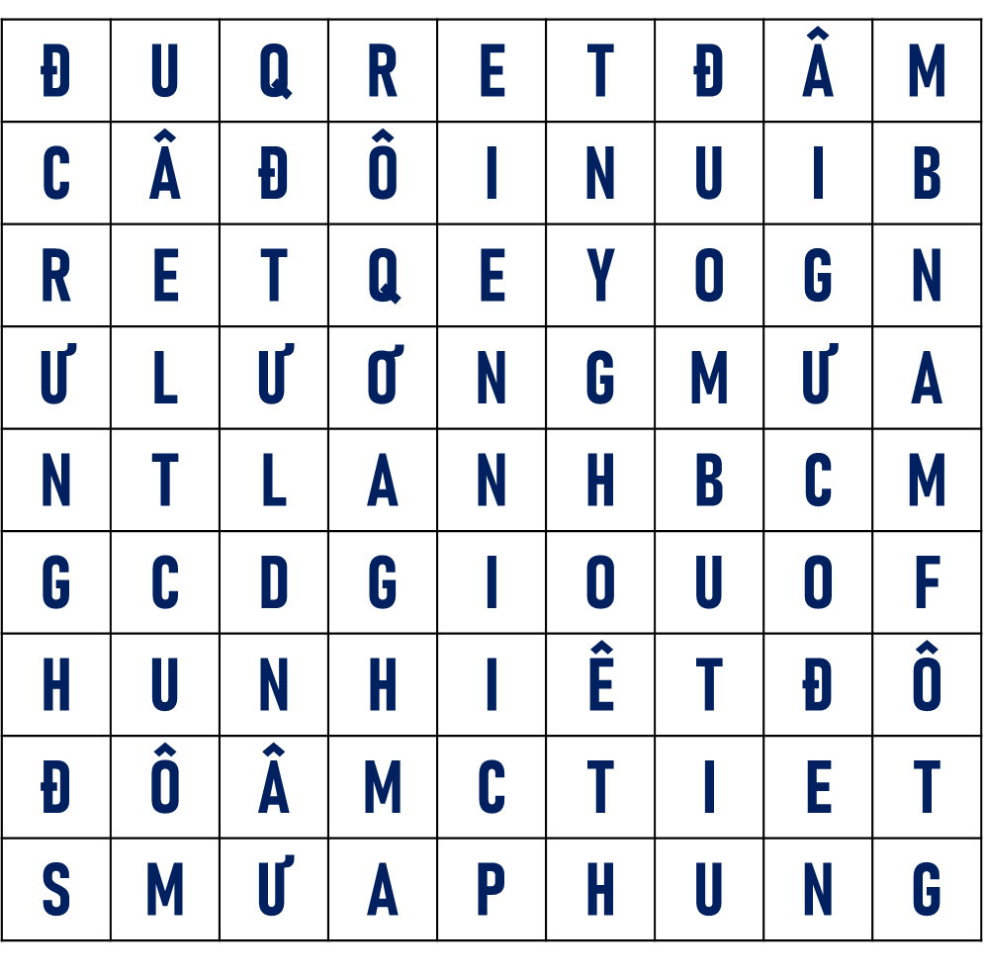
GAME ONG TÌM CHỬ
ĐẤT
MƯA PHÙN
RÉT ĐẬM
LẠNH
LƯỢNG MƯA
ĐỒI NÚI
SÔNG NGÒI
ĐỘ ẨM
NHIỆT ĐỘ
RỪNG

Slide 4
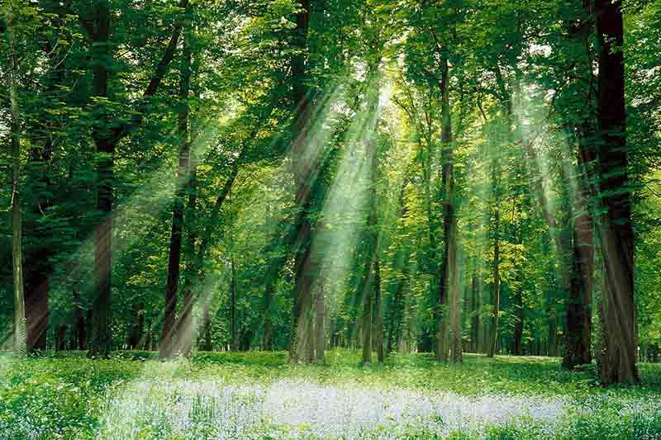
BÀI 2.
THIÊN NHIÊN NHIỆT ĐỚI ẨM GIÓ MÙA

Slide 5
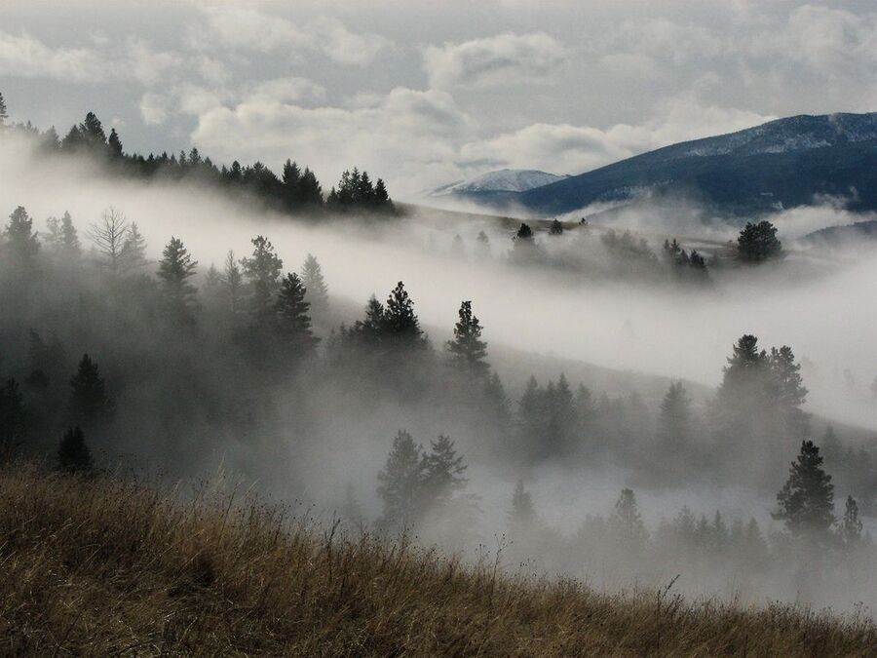
NỘI DUNG BÀI HỌC
1
BIỂU HIỆN CỦA THIÊN NHIÊN NHIỆT ĐỚI ẨM GIÓ MÙA
2
ẢNH HƯỞNG CỦA THIÊN NHIÊN NHIỆT ĐỚI ẨM GIÓ MÙA ĐẾN HOẠT ĐỘNG SẢN XUẤT VÀ ĐỜI SỐNG

Slide 6
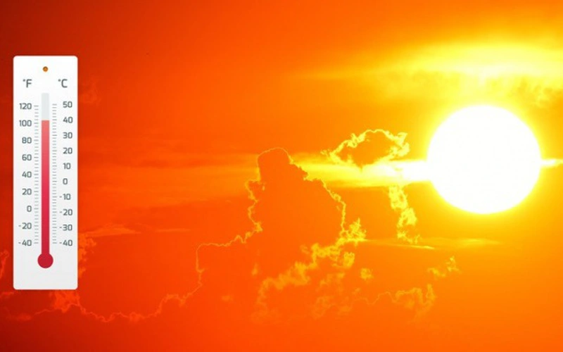

I. BIỂU HIỆN CỦA THIÊN NHIÊN NHIỆT ĐỚI ẨM GIÓ MÙA

Slide 7






I. BIỂU HIỆN CỦA THIÊN NHIÊN NHIỆT ĐỚI ẨM GIÓ MÙA
1. KHÍ HẬU

Slide 8
I. BIỂU HIỆN CỦA THIÊN NHIÊN NHIỆT ĐỚI ẨM GIÓ MÙA
1. KHÍ HẬU
CHUYỂN GIAO NHIỆM VỤ
YÊU CẦU: HS làm việc cặp đôi, nghiên cứu mục I.1 tr 10 SGK và bảng số liệu 2.1 và 2.2.
NHIỆM VỤ: Nhận xét bảng số liệu 2.1 và bảng 2.2 và hoàn thành phiếu học tập số 1.
THỜI GIAN: 2 phút.

Slide 9



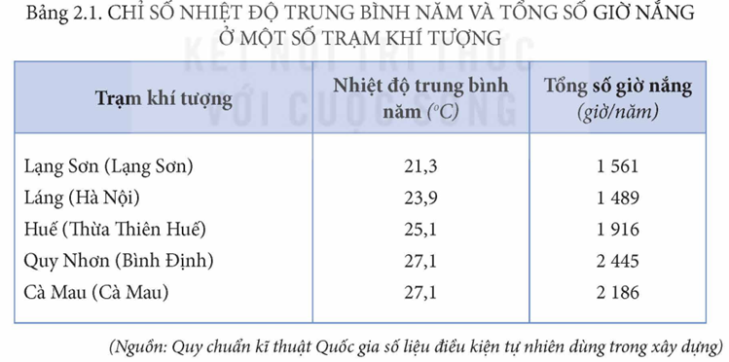
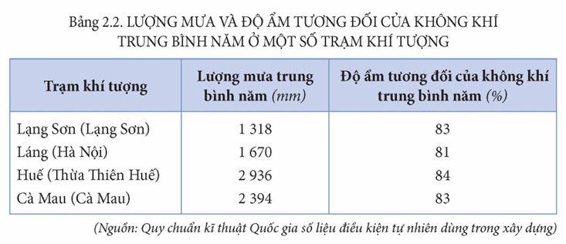
PHIẾU HỌC TẬP SỐ 1
Yếu tố | Biểu hiện | Nguyên nhân
a. Nhiệt độ
b. Lượng mưa

Slide 10




PHẢN HỒI PHIẾU HỌC TẬP SỐ 1
Yếu tố | Biểu hiện | Nguyên nhân
a. Nhiệt độ
b. Lượng mưa
- Lượng bức xạ mặt trời lớn.
Nước ta nằm trong khu vực nội chí tuyến, một năm có 2 lần Mặt Trời lên thiên đỉnh, góc nhập xạ lớn.
- Cán cân bức xạ dương quanh năm.
- Nhiệt độ TB năm cao trên 20⁰C.
- Tổng số giờ nắng từ 1400 giờ - 3000 giờ tuỳ từng nơi.
- Nhiệt độ TB năm tăng dần từ Bắc vào Nam
- Tổng lượng mưa TB năm từ 1500mm – 2000mm. Vùng núi cao và sườn núi chắn gió lượng mưa có thể đạt 3.500 – 4.000mm.
Giáp biển Đông kết hợp với gió và hướng địa hình
- Độ ẩm tương đối của không khí từ 80% - 85%.
- Cân bằng ẩm luôn luôn dương.

Slide 11

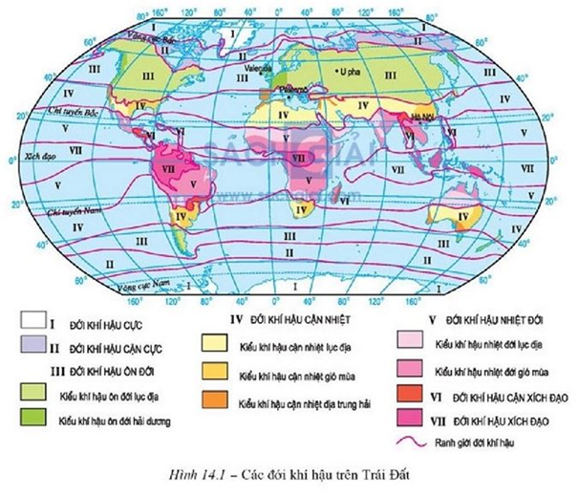
CHÚNG TỚ LÀ CHUYÊN GIA KHÍ HẬU…
Câu hỏi:
“Tại sao Việt Nam không có khí hậu khô hạn như các nước cùng vĩ độ?”
- Vị trí địa lí:
+ Nằm hoàn toàn trong vùng nhiệt đới bán cầu Bắc, có nền nhiệt cao.
+ Nằm trong khu vực ảnh hưởng của gió Mậu dịch và gió mùa châu Á.
- Tác động của các khối khí di chuyển qua biển kết hợp với vai trò của Biển Đông, nguồn dự trữ dồi dào về nhiệt và ẩm.

Slide 12
I. BIỂU HIỆN CỦA THIÊN NHIÊN NHIỆT ĐỚI ẨM GIÓ MÙA
1. KHÍ HẬU

Slide 13
I. BIỂU HIỆN CỦA THIÊN NHIÊN NHIỆT ĐỚI ẨM GIÓ MÙA
1. KHÍ HẬU
CHUYỂN GIAO NHIỆM VỤ
YÊU CẦU: Nghiên cứu nội dung tiếp theo của mục I.1 trang 10 SGK và hình 2.1, 2.2, 2.3 và Atlat Địa lí Việt Nam
NHIỆM VỤ: Hoàn thành phiếu học tập số 2.
THỜI GIAN: 5 phút.
BÁO CÁO SP: Các nhóm có cùng 1 nội dung làm việc chuyển sản phẩm cho nhau, nhóm sau bổ sung vào sản phẩm của nhóm trước (bằng bút lông khác màu).

Slide 14

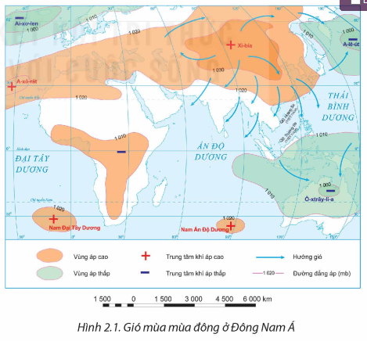
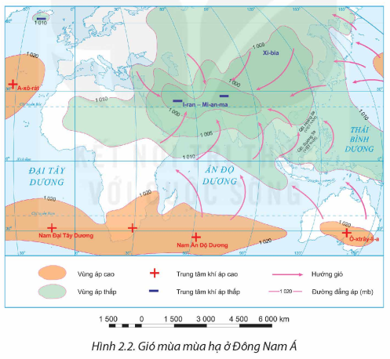
PHIẾU HỌC TẬP SỐ 2
Nhóm 1, 3, 5: Tìm hiểu gió mùa mùa đông
Gió mùa | Nguồn gốc | Tính chất | Phạm vi HĐ | Thời gian HĐ | Hướng gió | Hệ quả
Gió mùa mùa đông
Nhóm 2, 4, 6: Tìm hiểu gió mùa mùa hạ
Gió mùa | Nguồn gốc | Tính chất | Phạm vi HĐ | Thời gian HĐ | Hướng gió | Hệ quả
Gió mùa mùa hạ

Slide 15
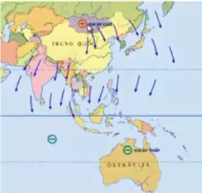
PHẢN HỒI PHIẾU HỌC TẬP SỐ 2
Nhóm 1, 3, 5:
Tìm hiểu gió mùa mùa đông
Gió mùa | Nguồn gốc | Tính chất | Phạm vi HĐ | Thời gian HĐ | Hướng gió
Gió mùa mùa đông
Tháng 11 đến tháng 4 năm sau
- Đầu mùa đông: Lạnh khô, ít mưa.
- Giữa và cuối mùa: lạnh ẩm và có mưa phùn
Phía Bắc đến dãy Bạch Mã. (khoảng 16⁰B)
Áp cao Xi -bia
Đông Bắc

Slide 16
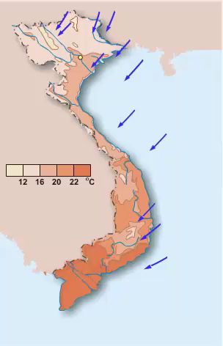
PHẢN HỒI PHIẾU HỌC TẬP SỐ 2
Gió mùa | Hệ quả
Gió mùa mùa đông
- Miền Bắc có một mùa đông lạnh.
- Gây mưa phùn cho ĐB Bắc Bộ và ven biển Bắc Trung Bộ.
- Miền Nam: gió Tín Phong hoạt động => di chuyển qua biển gây mưa cho ven biển Nam Trung Bộ; Tây Nguyên, Nam Bộ: Mùa khô.

Slide 17
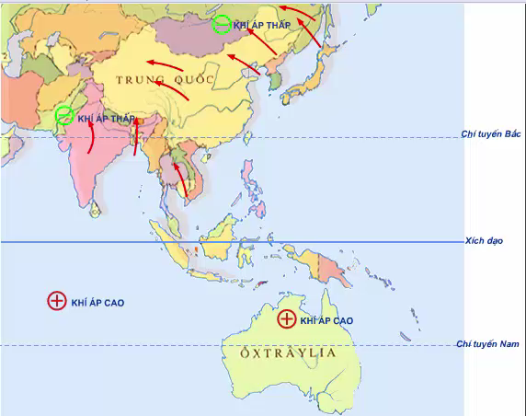
PHẢN HỒI PHIẾU HỌC TẬP SỐ 2
Nhóm 2, 4, 6:
Tìm hiểu gió mùa mùa hạ
Gió mùa | Nguồn gốc | Tính chất | Phạm vi HĐ | Thời gian HĐ | Hướng gió
Gió mùa mùa hạ
- Chủ yếu hướng Tây Nam.
- Ở Bắc Bộ: hướng Đông Nam
- Đầu mùa: khối khí nhiệt đới ẩm bắc Ấn Độ Dương.
- Giữa và cuối mùa: Áp cao cận chí tuyến Nam bán cầu
Nóng ẩm, mưa nhiều
Tháng 5 đến tháng 10
Cả nước

Slide 18
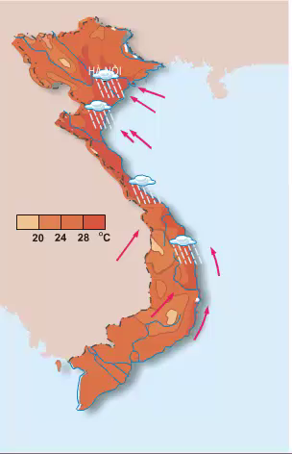
PHẢN HỒI PHIẾU HỌC TẬP SỐ 2
Nhóm 2, 4, 6:
Tìm hiểu gió mùa mùa hạ
Gió mùa | Hệ quả
Gió mùa mùa hạ
- Đầu mùa:
+ Gây mưa cho ĐB Nam Bộ và Tây Nguyên.
+ Gây khô nóng cho ĐB ven biển miền Trung và Tây Bắc (gió Lào).
- Giữa và cuối mùa hạ:
+ Gây mưa lớn và kéo dài cho Nam Bộ và Tây Nguyên.
+ ĐB sông Hồng có gió đông nam từ biển thổi vào

Slide 19
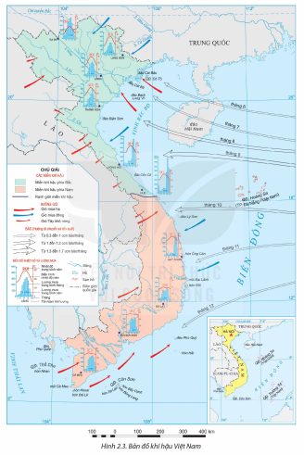
CHUYÊN GIA KHÍ HẬU…
Hệ quả của hoạt động gió mùa đối với sự phân chia mùa khác nhau giữa các khu vực ở nước ta?
- Tạo ra sự phân mùa khí hậu:
+ Miền Bắc: mùa đông lạnh, ít mưa; mùa hạ nóng, ẩm, mưa nhiều.
+ Ở miền Nam: có một mùa mưa và một mùa khô rõ rệt.
+ Miền Trung: mùa hạ rất khô và nóng; mùa mưa lùi về thu đông.

Slide 20
I. BIỂU HIỆN CỦA THIÊN NHIÊN NHIỆT ĐỚI ẨM GIÓ MÙA
2. ĐỊA HÌNH
3. SÔNG NGÒI
4. ĐẤT
5. SINH VẬT
HÌNH THÀNH VÒNG CHUYÊN GIA
Sơ đồ nhóm CHUYÊN GIA
YÊU CẦU: HS nghiên cứu nội dung SGK mục I.2, I.3 Tr14 và I.4 Tr15
NHIỆM VỤ: Hình thành sơ đồ tư duy (theo tiêu chí đánh giá)
Nhóm 1, 5: Nêu biểu hiện tính chất nhiệt đới ẩm của địa hình và giải thích?
Nhóm 2, 6: Nêu biểu hiện tính chất nhiệt đới ẩm của sông ngòi và giải thích?
Nhóm 3, 7: Nêu biểu hiện tính chất nhiệt đới ẩm của đất và giải thích?
Nhóm 4, 8: Nêu biểu hiện tính chất nhiệt đới ẩm của sinh vật và giải thích?
NHÓM 1
NHÓM 4
NHÓM 2
NHÓM 3
THỜI GIAN: 5 phút

Slide 21
I. BIỂU HIỆN CỦA THIÊN NHIÊN NHIỆT ĐỚI ẨM GIÓ MÙA
2. ĐỊA HÌNH
3. SÔNG NGÒI
4. ĐẤT
5. SINH VẬT
TIÊU CHÍ ĐÁNH GIÁ SẢN PHẨM
Sơ đồ nhóm CHUYÊN GIA
STT | TIÊU CHÍ | Điểm tối đa | Điểm đạt được | Ghi chú
1 | Nội dung ngắn gọn, chính xác, bám sát kiến thức SGK | 2,5
2 | Lấy được ví dụ minh họa cho các nhân tố | 2,0
3 | Có các hình vẽ, icon minh họa sống động | 1,5
4 | Bố cục cân đối hài hòa, chữ to dễ đọc. Thông tin nhóm, lớp đầy đủ | 1,5
5 | Thuyết trình ngắn gọn, lưu loát, thu hút. người nghe. | 2,5
TỔNG |  | 10
NHÓM 1
NHÓM 4
NHÓM 2
NHÓM 3

Slide 22

I. BIỂU HIỆN CỦA THIÊN NHIÊN NHIỆT ĐỚI ẨM GIÓ MÙA
2. ĐỊA HÌNH
3. SÔNG NGÒI
4. ĐẤT
5. SINH VẬT
HÌNH THÀNH NHÓM MẢNH GHÉP
Sơ đồ nhóm CHUYÊN GIA
Sơ đồ nhóm MẢNH GHÉP
Thành viên NHÓM CHUYÊN GIA: lần lượt trình bày sản phẩm của nhóm mình. Mỗi trạm tranh/3 phút.
NHÓM 1
NHÓM 4
NHÓM SỐ 1, 2
NHÓM SỐ 7, 8
Thành viên NHÓM MẢNH GHÉP: ghi chép và hoàn thành phiếu học tập số 3, đánh giá và chấm điểm sản phẩm theo bảng tiêu chí
NHÓM 2
NHÓM 3
NHÓM SỐ 3, 4
NHÓM SỐ 5, 6
(Đánh số thứ tự từ 1 đến 8)

Slide 23




I. BIỂU HIỆN CỦA THIÊN NHIÊN NHIỆT ĐỚI ẨM GIÓ MÙA
2. ĐỊA HÌNH
3. SÔNG NGÒI
4. ĐẤT
5. SINH VẬT
Thành phần | Biểu hiện | Giải thích
1. Địa hình
2. Sông ngòi
3. Đất
4. Sinh vật
PHIẾU HỌC TẬP SỐ 3

Slide 24
I. BIỂU HIỆN CỦA THIÊN NHIÊN NHIỆT ĐỚI ẨM GIÓ MÙA
2. ĐỊA HÌNH
3. SÔNG NGÒI
4. ĐẤT
5. SINH VẬT
HÌNH THÀNH NHÓM MẢNH GHÉP
Sơ đồ nhóm CHUYÊN GIA
Sơ đồ nhóm MẢNH GHÉP
Sơ đồ nhóm CHUYÊN GIA
NHÓM 1
NHÓM 4
NHÓM SỐ 1, 2
NHÓM SỐ 7, 8
NHÓM 1
NHÓM 4
NHÓM 2
NHÓM 3
NHÓM SỐ 3, 4
NHÓM SỐ 5, 6
NHÓM 2
NHÓM 3
(Đánh số thứ tự từ 1 đến 8)
(Kết thúc vòng MẢNH GHÉP, các thành viên trở về vị trí nhóm CHUYÊN GIA ban đầu)

Slide 25

PHẢN HỒI PHIẾU HỌC TẬP SỐ 3
Thành phần | Biểu hiện | Giải thích
1. Địa hình
2. Sông ngòi
- Hình thành dạng địa hình các - xtơ ở các vùng núi đá vôi.
- Khí hậu nóng ẩm.
- Quá trình xâm thực - bồi tụ là quá trình chính trong sự hình thành địa hình VN:
- Khai thác tài nguyên không hợp lí: rừng, khoáng sản, đất...
+ Xâm thực mạnh ở miền đồi núi: Địa hình bị cắt xẻ, bào mòn, sạt lở đất...
- Mất lớp phủ thưc vật
+ Bồi tụ ở ĐB: Hình thành các đồng bằng hạ lưu sông.
- Mạng lưới sông ngòi dày đặc, phân bố rộng khắp: cả nước có 2360 con sông có chiều dài từ 10km trở lên.
- Mưa lớn và theo mùa, địa hình bị cắt xẻ.
- Sông ngòi nhiều nước, giàu phù sa:
- Khai thác tài nguyên không hợp lí: xây thủy điện, làm thủy lợi, khai thác rừng...
- Chế độ nước theo mùa: Mùa lũ = mùa mưa, mùa cạn = mùa khô.
- Chế độ dòng chảy thất thường.

Slide 26

PHẢN HỒI PHIẾU HỌC TẬP SỐ 3
Thành phần | Biểu hiện | Giải thích
3. Đất
4. Sinh vật
- Quá trình hình thành đất đặc trưng là quá trình feralit.
- Khí hậu nhiệt đới ẩm gió mùa, nhiệt độ cao.
+ Quá trình phong hoá đá mẹ diễn ra mạnh, tầng đất dày.
+ Đặc điểm: Đất chua, màu đỏ vàng.
- Mưa nhiều và tập trung theo mùa.
Quá trình feralit diễn ra mạnh ở vùng đồi núi thấp trên đá mẹ a – xít.
=> Đất feralit là loại đất chính ở vùng đồi núi nước ta.
- Thảm thực vật có khối lượng sinh khối lớn và năng suất sinh học cao.
- Khí hậu nhiệt đới ẩm gió mùa, nhiệt độ cao, mưa nhiều.
- Thành phần loài nhiệt đới chiếm ưu thế.
+ TV là các loài thuộc họ Đậu, Vang, Dâu tằm, Dầu...
+ ĐV: là các loài chim, thú nhiệt đới như công, trĩ, gà lôi, vẹt, khỉ, vượn, hươu, nai...

Slide 27
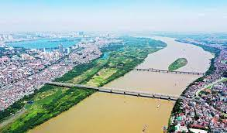

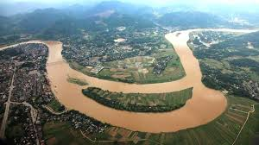
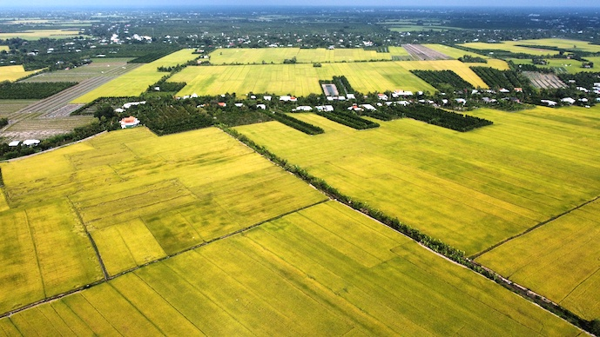
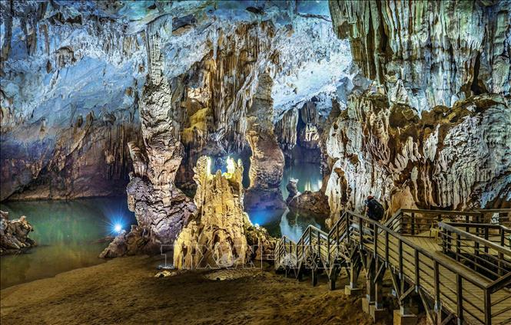
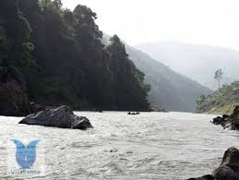
MỘT SỐ HÌNH ẢNH VỀ ĐỊA HÌNH VÀ SÔNG NGÒI CỦA VÙNG THIÊN NHIÊN NHIỆT ĐỚI ẨM GIÓ MÙA
ĐB sông Hồng
Vịnh Hạ Long
Sông Hồng
ĐB sông Cửu Long
Động Phong Nha
Sông Đà

Slide 28
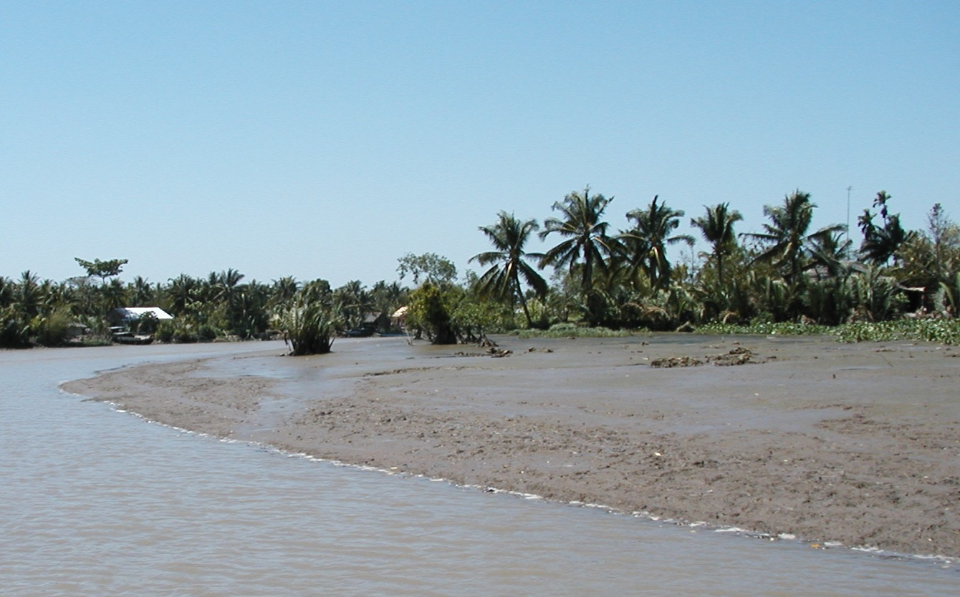
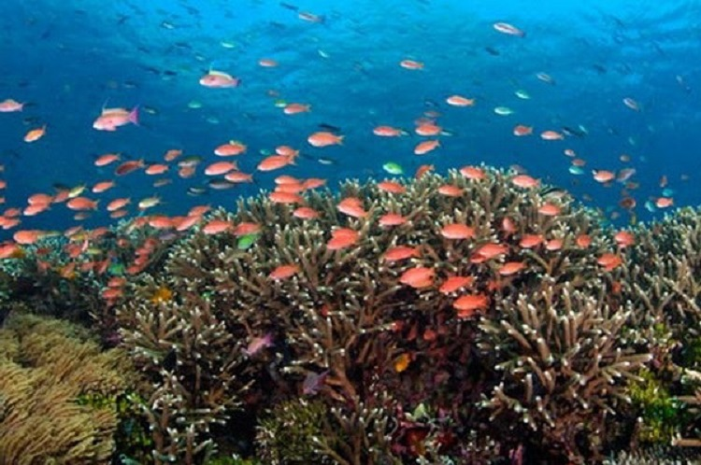
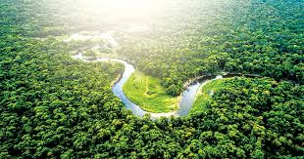
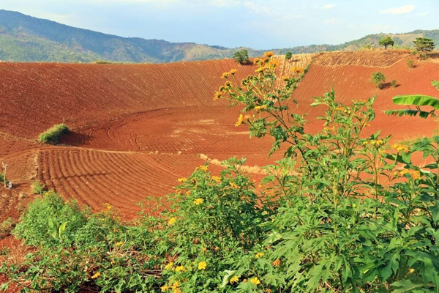
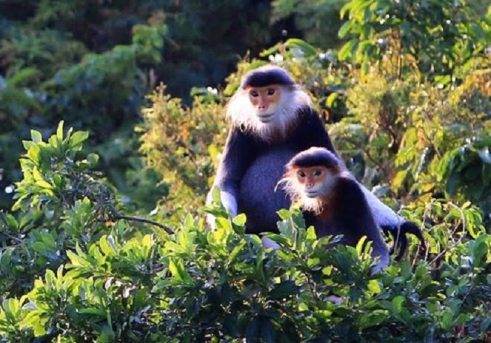
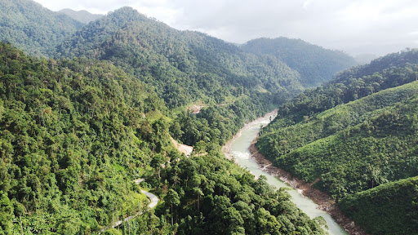
MỘT SỐ HÌNH ẢNH VỀ ĐẤT VÀ SINH VẬT CỦA VÙNG THIÊN NHIÊN NHIỆT ĐỚI ẨM GIÓ MÙA
ĐẤT
ĐỘNG VẬT
RỪNG

Slide 29


QUAN ĐIỂM CỦA CHÚNG TA…
Trong các thành phần tự nhiên, thiên nhiên nhiệt đới ẩm gió mùa thể hiện rõ nhất qua thành phần tự nhiên nào? Tại sao?

Slide 30





II. ẢNH HƯỞNG CỦA THIÊN NHIÊN NHIỆT ĐỚI ẨM GIÓ MÙA ĐẾN SẢN XUẤT VÀ ĐỜI SỐNG
PHIẾU HỌC TẬP SỐ 4
HOẠT ĐỘNG: Cặp đôi
Nội dung | Thuận lợi | Khó khăn
1. Ảnh hưởng đến hoạt động sản xuất
2. Ảnh hưởng đến đời sống
TÀI LIỆU:
Mục II tr15 SGK
NHIỆM VỤ: Hoàn thành PHT số 4
THỜI GIAN:
4 phút

Slide 31
II. ẢNH HƯỞNG CỦA THIÊN NHIÊN NHIỆT ĐỚI ẨM GIÓ MÙA ĐẾN SẢN XUẤT VÀ ĐỜI SỐNG
Nội dung | Thuận lợi | Khó khăn
1. Ảnh hưởng đến hoạt động sản xuất
- Ảnh hưởng trực tiếp đến các hoạt động SX nông nghiệp.
- Tính thất thường của thời tiết gây khó khăn cho các hoạt động canh tác, kế hoạch mùa vụ, phòng chống thiên tai, phòng chống dịch bệnh…
+ Lượng nhiệt, ẩm, ánh sáng, nguồn nước dồi dào và đất màu mỡ, tạo điều kiện phát triển nông nghiệp nhiệt đới.
- Thiên tai, hiện tượng thời tiết cực đoan, sự phân mùa của khí hậu ảnh hưởng đến hoạt động của các ngành SX.
+ Tăng vụ, tăng năng suất, sản lượng => tạo điều kiện cho SX hàng hoá, đáp ứng nhu cầu.
+ Khí hậu có sự phân hoá tạo nên cơ cấu mùa vụ, cơ cấu cây trồng, vật nuôi đa dạng và phong phú.
- Độ ẩm cao gây khó khăn cho việc bảo dưỡng máy móc, thiết bị và bảo quản các sản phẩm NN và CN.
- Thuận lợi để phát triển các ngành lâm nghiệp, thuỷ sản, GTVT, du lịch, khai thác, xây dựng…

Slide 32
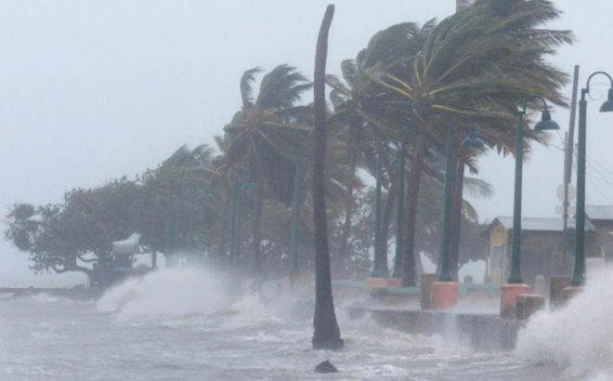
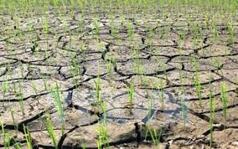
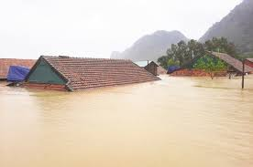
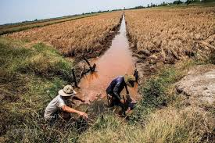
II. ẢNH HƯỞNG CỦA THIÊN NHIÊN NHIỆT ĐỚI ẨM GIÓ MÙA ĐẾN SẢN XUẤT VÀ ĐỜI SỐNG
Nội dung | Thuận lợi | Khó khăn
2. Ảnh hưởng đến đời sống
- Thiên nhiên NĐA gió mùa thuận lợi cho các hoạt động sinh hoạt diễn ra quanh năm.
- Thiên tai và hiện tượng thời tiết cực đoan, biến đổi khí hậu ảnh hưởng rất lớn cho đời sống, gây thiệt hại về người và tài sản.
- Lượng mưa lớn cung cấp nước cho đời sống và sinh hoạt.
- Nền nhiệt, ẩm cao là môi trường các bệnh nhiệt đới phát triển, gây ra những dịch bệnh lớn ảnh hưởng tới sức khoẻ và đời sống con người.

Slide 33

LUYỆN TẬP
GAME DOMINO
LUẬT CHƠI
Mỗi nhóm 1 bộ thẻ kiến thức.
Quy tắc DOMINO: Sai 1 thẻ, đổ cả bài.
Bắt đầu từ thẻ START. Tìm câu trả lời phù hợp với câu hỏi. Tiếp tục đến thẻ FINISH.
Nhóm nào về nhất và đúng nhất => CHIẾN THẮNG.
THỜI GIAN: 5 phút

Slide 34


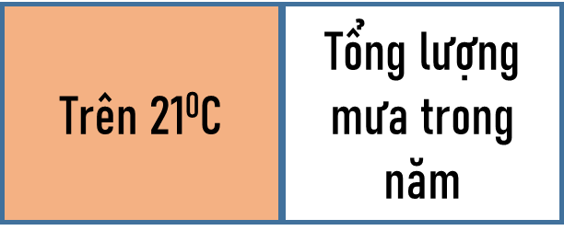
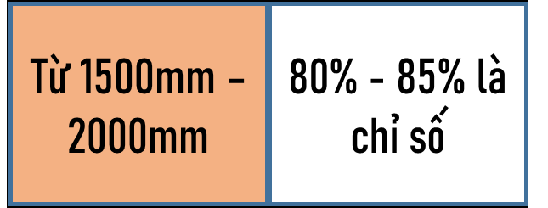
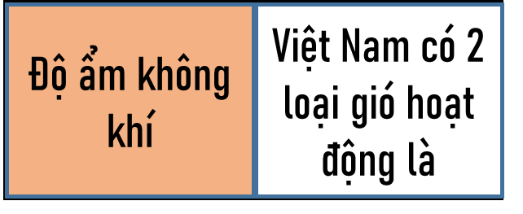
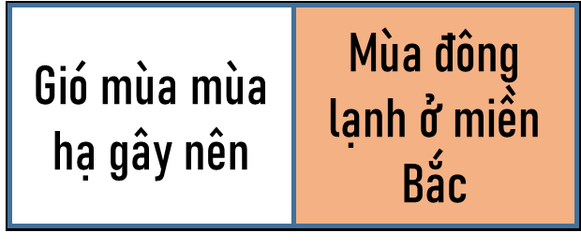

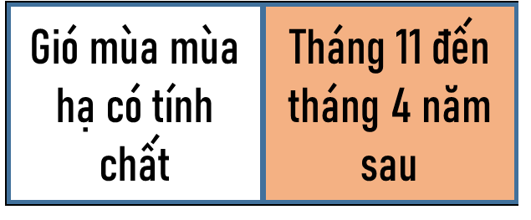

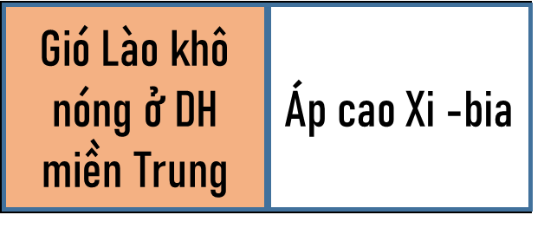
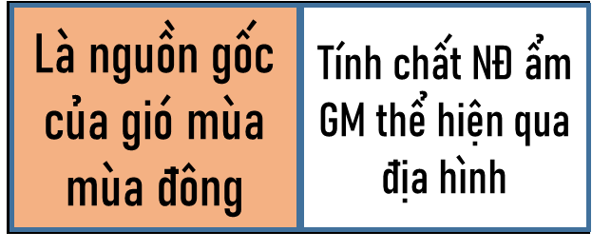
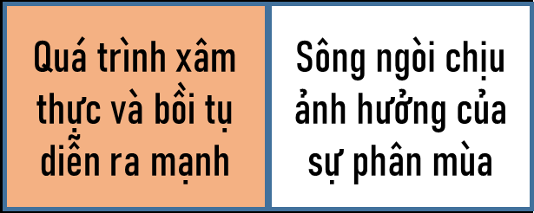
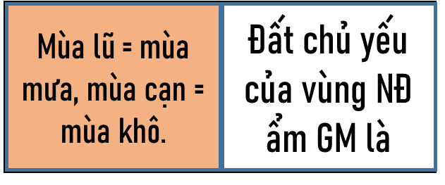
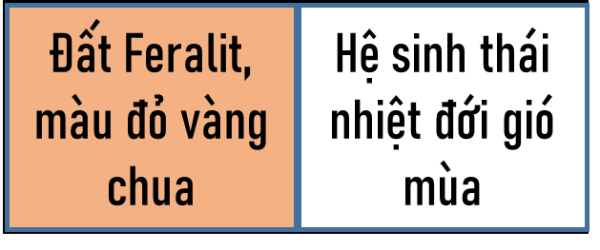
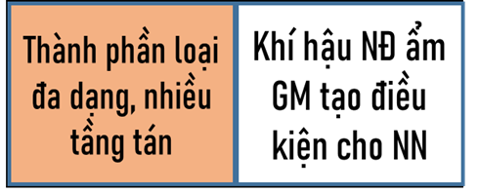

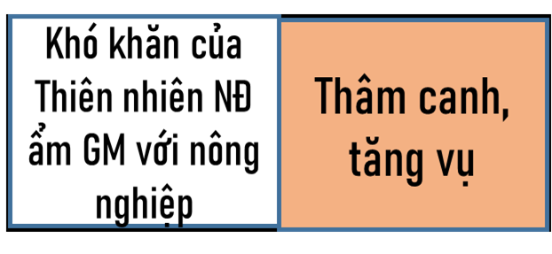

Slide 35


VẬN DỤNG
“Ở địa phương em, tính chất nhiệt đới ẩm gió mùa cuả thiên nhiên ảnh hưởng như thế nào đến đời sống của người dân?”

Slide 36


